Slide 1


Slide 2
Как справиться с капризами ребёнка?

Slide 3

В первую очередь, взрослым нужно понять, что детское поведение – это не плохая наследственность или вредный характер. Ваш ребенок хочет стать независимым. Пришло время выстраивать с ним новые взаимоотношения.

Slide 4

Реагируйте взвешено и спокойно. Следует помнить, что малыш своими поступками проверяет родительские нервы на прочность и ищет слабые места, на которые можно надавить.

Slide 5

Не нужно забивать жизнь маленького человека всевозможными запретами. Однако не стоит впадать и в другую крайность, иначе из-за вседозволенности вы рискуете воспитать тирана. Найдите «золотую середину» – разумные границы, за которые категорически нельзя переступать. Например, запрещается играть на дороге, прогуливаться в холодную погоду без головного убора, пропускать дневной сон.

Slide 6
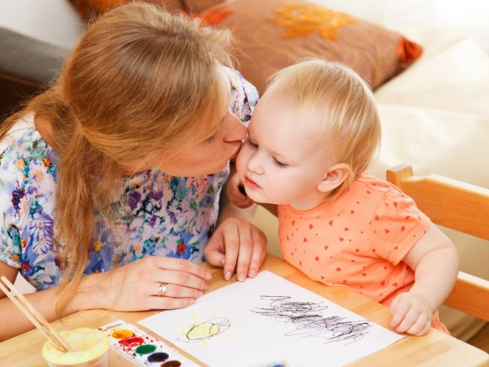
Поощряйте самостоятельность. Все, что не представляет опасности для детской жизни, ребенок может попробовать сделать, пусть даже в процессе познания разобьется несколько кружек (Наказывать или нет ребенка за случайные проступки?). Кроха хочет рисовать на обоях? Прикрепите к стене ватман и дайте несколько фломастеров. Проявляет неподдельный интерес к стиральной машине? Небольшой тазик с теплой водой и кукольная одежда надолго отвлекут от проделок и капризов.

Slide 7

Предоставьте право выбора. Родительская мудрость предполагает дать даже трехлетнему малышу возможность выбора как минимум из двух вариантом. Например, не натягивайте на него силком верхнюю одежду, а предложите выйти на улицу в зеленой или красной куртке. Конечно, серьезные решения по-прежнему принимаете вы, но в непринципиальных вещах можно и уступить.
Во время аффективной вспышки бесполезно объяснять что-то малышу. Стоит подождать, пока он не успокоится. Если истерика застала в общественном месте, попробуйте отвести подальше от «публики» и отвлечь детское внимание. Вспомните, какую кошечку вы видели во дворе, сколько воробьев сидело на ветке перед домом.

Slide 8

Вспышки гнева постарайтесь сгладить при помощи игры.
Для профилактики капризов и истерик учитесь договариваться с детьми еще до начала какого-либо действия. К примеру, до похода за покупками договоритесь о невозможности приобретения дорогой игрушки. Попробуйте объяснить, почему вы не сможете купить эту машинку. И обязательно поинтересуйтесь, что бы кроха хотел получить взамен, предложите свой вариант развлечения.

Slide 9

Чтобы минимизировать проявление истерик и капризов, необходимо: оставаться спокойными, не показывая раздражение; предоставить ребенку внимание и заботу; предложить малышу самому выбрать способ решения проблемы («что бы ты сделал на моем месте?»); узнать причину подобного поведения; отложить разговор до окончания скандала.

Slide 10


